Slide 1
პროფესიული პროგრამა ელექტროობა
აკაკი წერეთლის სახელმწიფო უნივერსიტეტი
პროფესიული განათლების ცენტრი

Slide 2
პროგრამის მიზანია უზრუნველყოს კონკურენტუნარიანი კადრების მომზადება ელექტროობაში. პროგრამის საფუძველზე შესაძლებელია მომზადდეს კადრი დაბალი ძაბვის ელექტროობაში.

Slide 3
მისანიჭებელი კვალიფიკაცია მესამე საფეხურის პროფესიული კვალიფიკაცია ელექტროობაში
პროგრამაზე დაშვების წინაპირობა
- საბაზო განათლება -

Slide 4
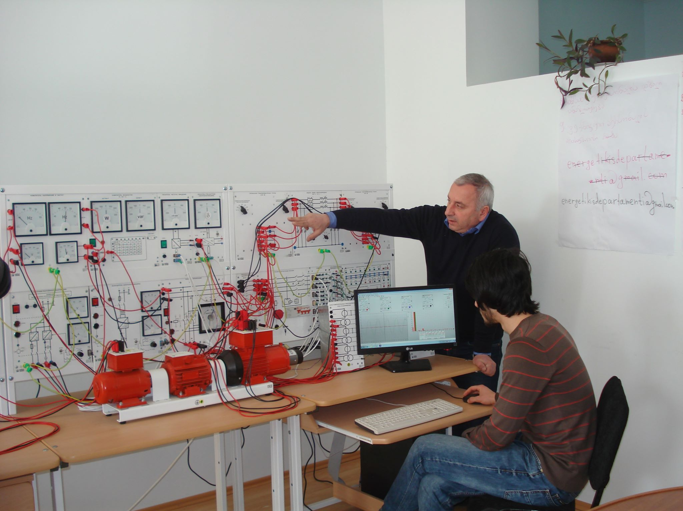
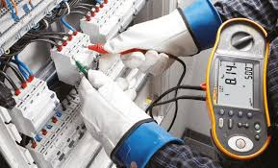
პროფესიული პროგრამის პრაქტიკული კურსები

Slide 5
კურსდამთავრებულს შეეძლება:
გაუწიოს დაზარალებულს პირველადი სამედიცინო დახმარება;
გამოიყენოს ელექტრული ტექნოლოგიები, ელექტროობის წარმოების, გადაცემისა და განაწილების საშუალებები;
ელექტრული ქსელის ჩანაცვლების სქემის გარჩევა და დახაზვა;
დაამონტაჟოს და შეამოწმოს განათება და ელექტრული წრედები საშინაო და მცირე საწარმოო გარემოში;
მოიპოვოს და გამოიყენოს საინჟინრო ინფორმაცია საკომუნიკაციო ტექნოლოგიის (ICT) გამოყენებით;
გამოთვალოს ფიგურათა მოცულობა, ფართობი და გამოიყენოს მონაცემთა გამოსახვის სტატისტიკური მეთოდები;
წაიკითხოს და დახაზოს საინჟინრო ნახაზები სხვადასხვა ტექნიკის, მათ შორის კომპიუტერზე დაფუძნებული ხაზვის სისტემის (CAD) გამოყენებით;
შექმნას და წარადგინოს პროექტი.

Slide 6
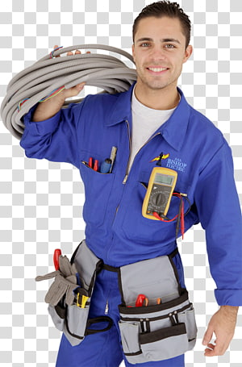
დასაქმების პესპექტივები
პროფესიული კვალიფიკაციის მფლობელს შეუძლია დასაქმდეს ნებისმიერ ორგანიზაციაში ელექტრულ დანადგარებისა და სხვა ელექტრულ აპარატურის მომსახურე პირად:
ელექტრიკოსად; ელექტროტექნიკური სისტემების მემონტაჟედ;
შენობის ელექტრიკოსად;
მომმარაგებელ-ელექტრიკოსად; ელექტრო-მექანიკოსად;
ელექტროგაყვანილობის და ფიტინგების მემონტაჟედ;
განათების სისტემების მემონტაჟედ; ხანძარსაწინააღმდეგო სიგნალიზაციის მემონტაჟედ;
დამცავი სიგნალიზაციის მემონტაჟედ; ქუჩების განათების და ელექტრული სასიგნალო მოწყობილობების მემონტაჟედ;
ასაფრენ-დასაფრენი ბილიკების განათების მემონტაჟედ; მზის ენერგიის ელექტრული კოლექტორების მემონტაჟედ.

Slide 7
პროგრამაზე პროფესიული სტუდენტისათვის სწავლა უფასოა
სწავლას სრულად აფინანსებს სახელმწიფო
პროფესიულ პროგრამაზე სწავლის მსურველთა
რეგისტრაცია მიმდინარეობს 2022 წლის 2 მაისიდან 22 აგვისტოს ჩათვლით:
რეგისტრაციის გავლა შესაძლებელია ვებ- გვერდზე: vet.emis.ge
ან თამარ მეფის ქ. 59 (აწსუ I კორპუსი, N -1107) პროგრამაზე ჩარიცხვა მოხდება მოტივაციური გასაუბრების საფუძველზე. დამატებითი კითხვების შემთხვევაში მოგვწერეთ Facebook გვერდზე- „აწსუ პროფესიული და უწყვეტი განათლების ცენტრი’’, ან მიმართეთ პროგრამის ხელმძღვანელს . ( ლალი ზივზივაძე - 577131589)
აკაკი წერეთლის სახელმწიფო უნივერსიტეტი

